Slide 1
IT'S OUR OWN BUSINESS:
ОПЫТ ИЗОЛЯЦИИ И ВАЖНОСТЬ СОЦИАЛЬНЫХ КОНТАКТОВ
Каролина Cоколова, генеральный директор сейлз-хауса Эверест
NMI Group и Adindex «NMi Public Talk: готов ли бизнес к выходу из самоизоляции?»

Slide 2
ПЕРЕХОД НА УДАЛЕННУЮ РАБОТУ:
ОПЫТ СЕЙЛЗ-ХАУСА ЭВЕРЕСТ

Slide 3
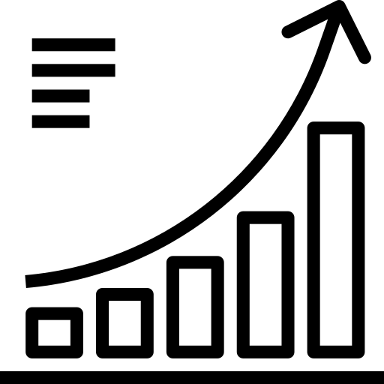
Необходимость подстроить
бизнес-процессы под удаленный режим работы в считанные дни
Наши бизнес-подходы не только не пострадали, но и были усилены
Наша задача – адаптироваться к новым условиям рынка и помочь рекламодателям сделать то же самое
Все коммуникации с партнерами сохранены

Slide 4
НАШЕ РЕШЕНИЕ ДЛЯ ПОДДЕРЖКИ СОТРУДНИКОВ – РЕГУЛЯРНЫЙ ПОЗИТИВНЫЙ ДАЙДЖЕСТ
ПОЛЕЗНЫЕ НОВОСТИ РЕКЛАМНОГО РЫНКА
ПОДБОРКИ КНИГ, ФИЛЬМОВ, СТАТЕЙ
ПОДБОРКИ КУРСОВ, ПОЛЕЗНЫХ ПРИЛОЖЕНИЙ, И Т. Д.
+
В рассылке отмечаются успехи и достижения сотрудников и анонсируются важные события компании.

Slide 6
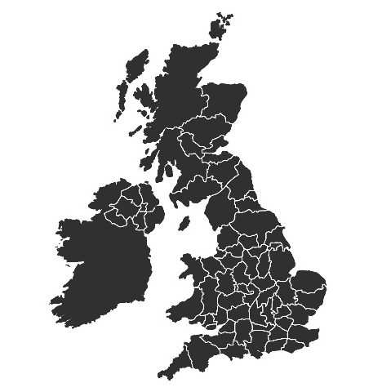
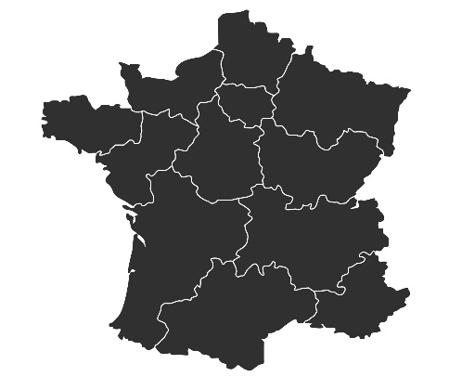
КОММУНИКАЦИЯ ЛУЧШЕ, РАБОТЫ – БОЛЬШЕ!
США
Великобритания
Франция
Дания
+3 часа
+2 часа
+2 часа
+1 час
Явное преимущество – более тесные эмоциональные связи
Каждый сотрудник проявляет эмпатию.
Работа на удаленке – ценный и позитивный опыт!
Полноценная поддержка бизнес-процессов.
Источник: NordVPN 2020

Slide 7
ВОЗМОЖНЫЙ ВЫХОД В ОФИС:
АКТУАЛЬНЫЕ ОЦЕНКИ

Slide 8
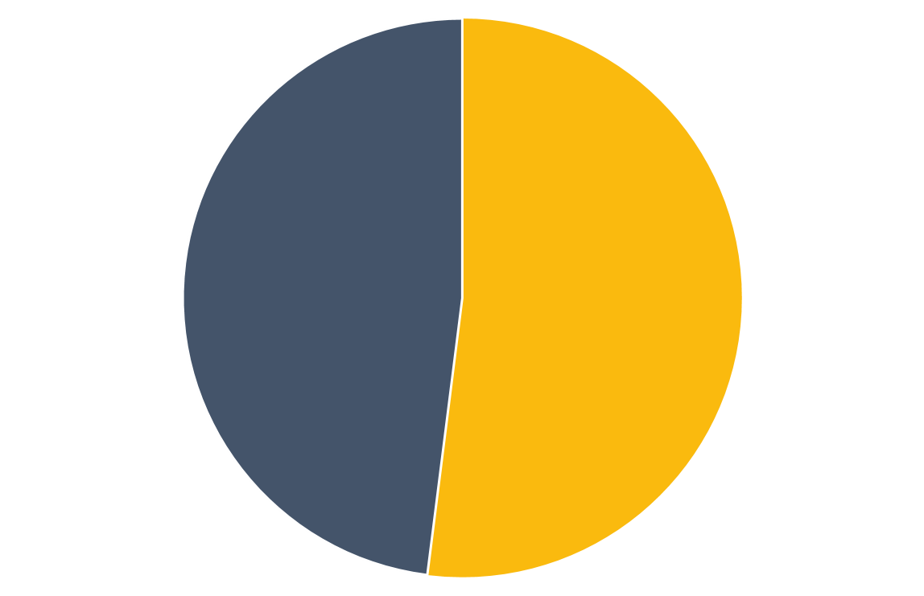
МНЕНИЯ РАБОТОДАТЕЛЕЙ
США
52%
менеджеров, чья команда работала удаленно во время COVID, разрешили сотрудникам чаще работать удаленно
52%
Источник: Gallup 2020 (опрос 10-20 апреля)

Slide 9
МНЕНИЯ РАБОТОДАТЕЛЕЙ
РОССИЯ
Малый и средний
бизнес
82%
респондентов считают, что на удаленке
сотрудники работают хуже.
Крупный бизнес
50% топ-менеджеров компаний не заметили ухудшений в качестве труда сотрудников.
20% небольших компаний планируют сохранить дистанционный режим после снятия ограничений.
15%
отметили, что сотрудники стали более ответственными и ускорили выполнение задач.
Источники: hh.ru по заказу «Известий» (апрель), НАФИ (15-22 апреля)

Slide 10
МНЕНИЯ СОТРУДНИКОВ
США
62% сотрудников хотели работать
удаленно столько, сколько возможно.
До 53% их доля снизилась к середине апреля.
То есть 47% уже хотели вернуться в офис.
Желание вернуться в офис
Желание работать удаленно столько, сколько возможно
Источник: Gallup 2020

Slide 11
МНЕНИЯ СОТРУДНИКОВ
РОССИЯ
Опрос ВЦИОМ и Social Business Group
36% выступили «за» удаленный режим
Опрос Ipsos
Adapt! Emergency Monitoring
22%
россиян полностью устраивает удаленная работа
61% россиян удаленная работа не понравилась
78%
видят недостатки
Источники: Ipsos Adapt! Emergency Monitoring (вторая волна: 6-8 апреля); ВЦИОМ, Social Business Group (опрос 30 апреля)

Slide 12
ВОЗВРАЩЕНИЕ:
ЖИВЫЕ КОММУНИКАЦИИ - ЭФФЕКТИВНЕЕ

Slide 13
Мы рассматриваем три возможных варианта:
Эффективность, на которую ориентируется любой бизнес, возможна лишь в условиях личных коммуникаций
выход в офис части сотрудников;
частично удаленная работа, когда сотрудник по определенному графику может работать с чередованием в офисе и дома;
Медийный бизнес – персонифицированный
полностью удаленная работа до ликвидации опасности
Качество и эффективность работы
зависит во многом от личных контактов.

Slide 14
СПАСИБО!

